Slide 1
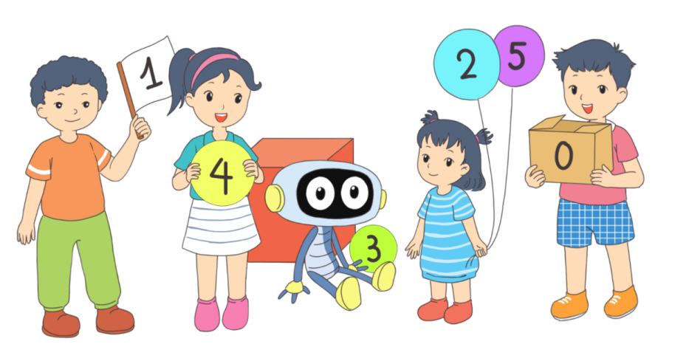
TOÁN
2

Slide 2
Khởi động

Slide 3
CHỦ ĐỀ 11: ĐỘ DÀI VÀ ĐƠN VỊ ĐO ĐỘ DÀI TIỀN VIỆT NAM
BÀI 57: THỰC HÀNH VÀ TRẢI NGHIỆM
ĐO ĐỘ DÀI
S/73

Slide 4
YÊU CẦU CẦN ĐẠT :
- HS biết cách làm thước dây chia theo m và dm.
- HS biết đưa ra con số ước lượng kích thước, khoảng cách và đo lại để kiểm tra.
- HS Phát triển năng lực ước lượng độ dài, khoảng cách theo dm và m.
- Qua hoạt động thực hành sử dụng thước để đo, HS phát triển năng lực sử dụng công cụ, phương tiện học toán, năng lực giải quyết vấn đề (tình huống đơn giản).
- Phát triển kĩ năng hợp tác, rèn tính cẩn thận.
- Yêu thích môn học, có niềm hứng thú, say mê các con số để giải quyết bài toán.
- Rèn phẩm chất chăm chỉ, trách nhiệm.

Slide 6
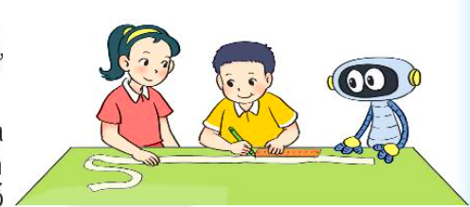
1
Làm thước dây.
- Chuẩn bị một dải dây dài hơn 3m
- Dùng thước 1 m. từ đầu dây, cứ 1 m em hãy vạch một vạch đỏ.
- Dùng thước kẻ có vạch chia đề-xi-mét. Từ đầu dây cứ 1 dm em hãy vạch một vạch xanh (trừ chỗ đã có vạch đỏ).
Notes:
Click vào các số để ra đáp án

Slide 7
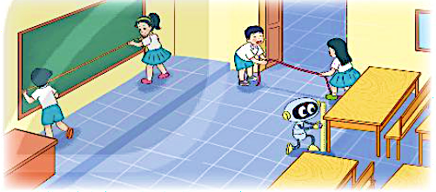
2
Em hãy ước lượng độ dài của một số đồ vật trong lớp theo yêu cầu, rồi dùng thước dây đã làm đo lại. Sau đó ghi kết quả vào phiếu thực hành.
Notes:
Click vào các số để ra đáp án

Slide 8
PHIẾU THỰC HÀNH
Yêu cầu | Ước lượng | Đo bằng thước
Đo độ dài bảng lớp | Khoảng dm | dm
Đo chiều rộng cửa lớp | Khoảng dm | dm
Đo chiều cao bàn học | Khoảng dm | dm
?
?
?
?
?
?

Slide 9
3
Số?
a) Em hãy quan sát rồi ước lượng:
- Cổng trường em rộng khoảng m.
- Tòa nhà em học cao khoảng m.
b) Em hãy đo rồi ghi lại:
- Cổng trường em rộng m.
- Hai cây ở sân trường cách nhau m.
?
?
?
?
Notes:
Click vào đề để ra đáp án

Slide 10
Vận dụng và củng cố

Slide 11
Dặn dò

